Slide 2

Deep learning
Transfer learning sử dụng SqueezeNet để nhân diện khuôn mặt
Giảng viên: PGS. TS Nguyễn Hoài Nam
Trình bày:
Nguyễn Đình Khánh

Slide 3
Nội dung trình bày
1. Phương pháp
2. Kết quả

Slide 4
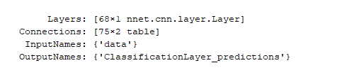
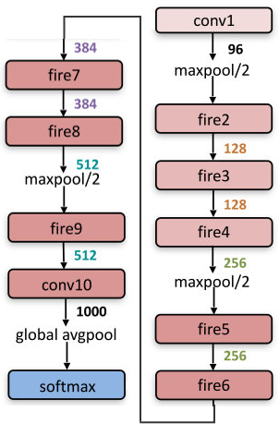
Phương pháp
Transfer learning cho SqueezeNet
Đặc điểm của SqueezeNet ^{[1]}
Độ chính xác tương đương Alexnet
Số lượng tham số ít hơn 50 lần (khoảng 1.25 triệu)
Dung lượng mạng nhỏ (>0.5MB)
Tác động vào mạng khi sử dụng Transfer learning
Thay đổi số lượng lớp softmax để phù hợp với số nhãn
Mở khóa và train các lớp 8, 9, 10
Sơ đồ SqueezeNet
[1] SqueezeNet: AlexNet-level accuracy with 50x fewer parameters and <0.5MB model size

Slide 5
Phương pháp
Quy trình huấn luyện mạng
Chuẩn hóa màu và kích thước ảnh
Dò mặt
Huấn luyện mạng
Thêm nhiễu tạo thêm tập dữ liệu
Cắt ảnh
Tăng cường ảnh
Đưa về 227x227x3
Thuật toán viola-jones
(ML)
Crop dựa trên bonding box trả về (x,y,w,h)
Thêm nhiễu Gauss
Xoay, scale, lật ảnh

Slide 6
Phương pháp
Thay đổi một số thông số training
Frequency | Mini batch | epoch | Training time | Validated acurrency
5 | 8 | 30 | 2'35 | 67.66 %
 | 5 |  | 4'35 | 68.26 %
 | 3 |  | 10'02 | 66.47 %
10 | 8 | 30 | 1'56 | 61.08 %
15 |  |  | 1'35 | 61.08 %
25 |  |  | 1'24 | 71.86 %
25 | 8 | 15 | '43 | 58.08 %
 |  | 50 | 2'13 | 61.08 %
 |  | 100 | 4'40 | 68.26 %
Bảng kết quả training cho mạng khi thay đổi Fequency, Mini batch, epoch

Slide 7
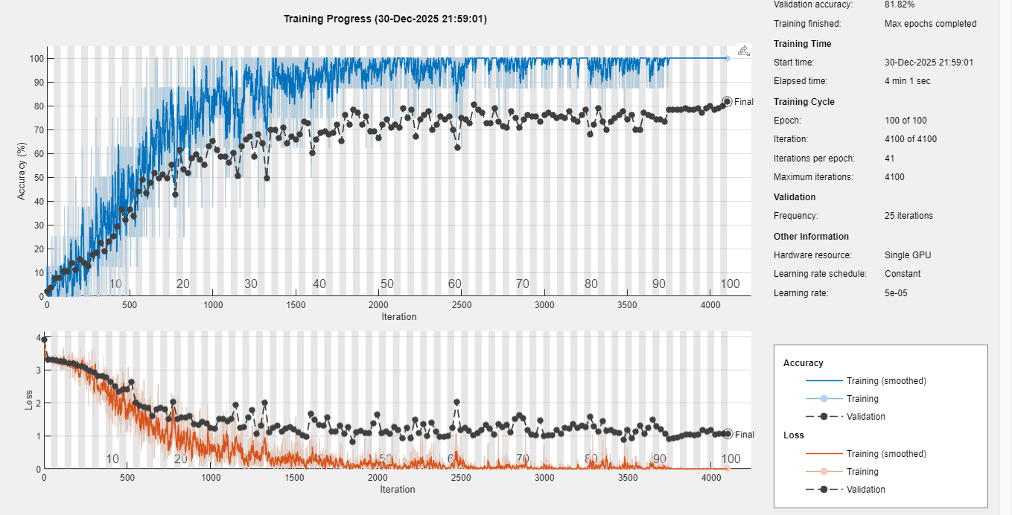
2. Kết quả
Kết quả training mạng với độ chính xác 81.82%

Slide 8
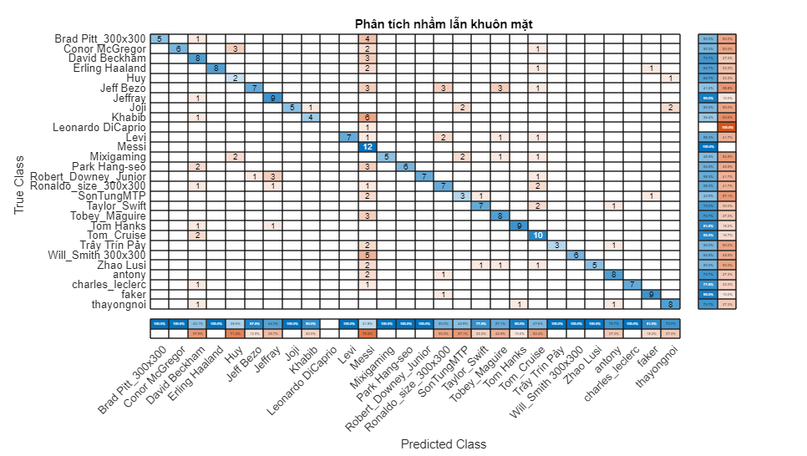
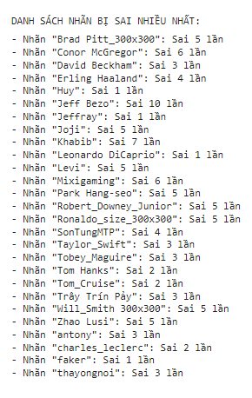
2. Kết quả
Ma trận phân tích nhầm lẫn khuôn mặt

Slide 9
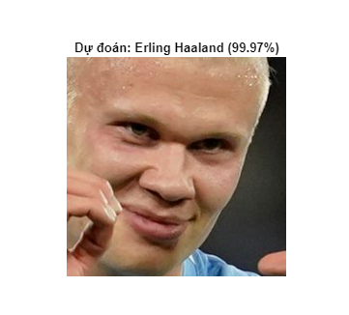
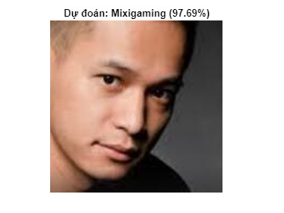
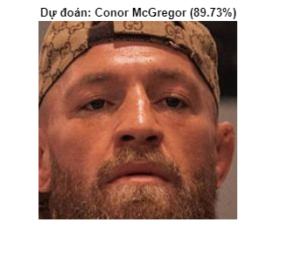
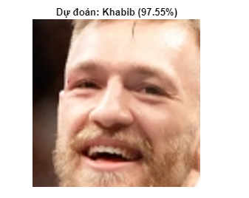
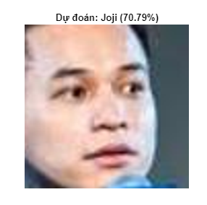
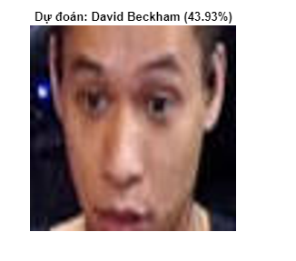
2. Kết quả
Mô hình hệ thống điện Việt Nam

Slide 10
Thanks for listening

